Slide 1
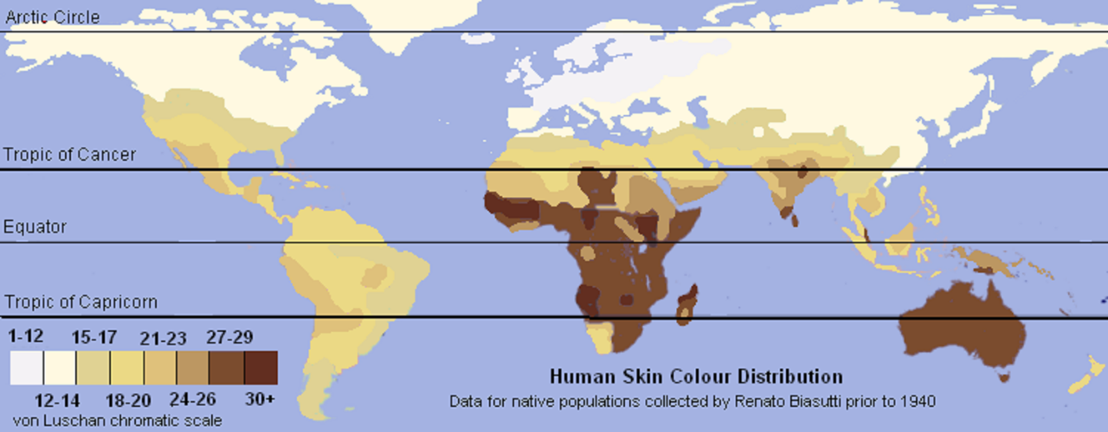
Kožní soustava (Integumenum commune)
Kůže je největší orgán lidského těla
Plocha do 2 m²
Tvoří 5–9 % tělesné hmotnosti
Antropologicky zkoumána – papily, dermatoglyfy, barva kůže, rozvoj a rozložení tukové tkáně…
Z ektodermu
Kůže + přídavné aparáty = kožná adnexa

Slide 2
Funkce kůže:
Ochrana
Mechanická, chemická i imunitní bariéra.
Voděodolná díky výměškům mazových žlázek.
Chrání před UV zářením díky pigmentu melaninu.
Antibakteriální ochrana - Pot i maz obsahují antibakteriální látky + kyselé pH (4–6) + saprofytické bakterie (rozkládají bílkoviny živočišných těl na amonné soli).
V hlubších vrstvách kůže obranu zajišťují buňky Langerhansovy (dendritické buňky monocytové řady – imunitní systém kůže), Gransteinovy (antigen prezentující buňky), lymfocyty a makrofágy.

Slide 3
Další funkce kůže:
Metabolická – expozice UV vede k produkci vitamínu D.
Termoregulační – vasokonstrikce a vasodilatace v závislosti na okolní teplotě.
Termoizolační – zajišťována kůží a podkožní tukovou vrstvou.
Resorpční – resorbuje liposolubilní látky, tedy rozpustné v tucích.
Exkreční – v kůži jsou žlázy apokrinní a ekrinní.
Apokrinní se vyskytují převážně v axille a perigenitální krajině a produkují chemické pachové signály.
Ekrinní žlázy jsou pravé potní žlázy po celém těle.
Energetická a zásobní – podkožní tuk tvoří zásobu energie v závislosti na tělesné konstituci.
Bílkoviny obsažené v kůži mohou také sloužit jako zdroj aminokyselin. Kůže je také zásobárnou cukrů, chloridů a vody.
Komunikační – prostřednictvím kůže také vyjadřujeme své emoce – je tedy součástí nonverbální komunikace.
Regenerační – epidermální kmenové buňky zajišťují nevyčerpatelnost kožních buněk. Mají schopnost neomezeného dělení, jsou uloženy v bazální vrstvě a umožňují tak neustálou obměnu a regeneraci pokožky.

Slide 4
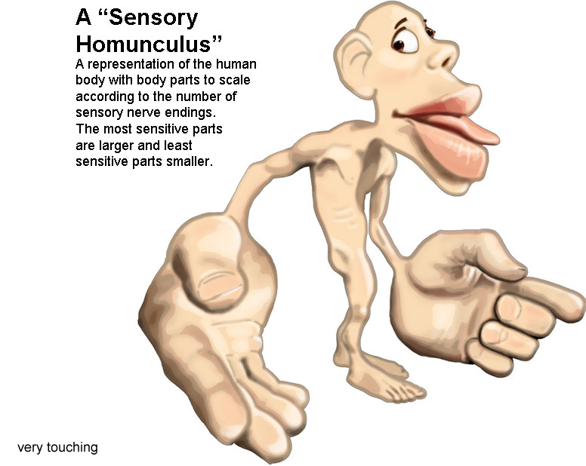
Funkce senzorická
Nervová kožní zakončení - receptory na:
Vnímání bolesti
Volná nervová zakončení
Vnímání dotyku a tlaku
Recepčními orgány jsou mechanoreceptory.
Reagují na deformace, ohnutí vlasu či chlupu.
Receptorový potenciál vzniká deformací cytoskeletu receptoru, což vede k otevření mechanicky řízených iontových kanálů – influxu Na⁺ a Ca²⁺ do buněk.
Membrána je depolarizována a vzniká akční potenciál. Vnímaní není shodné na celém povrchu těla. Nejcitlivější jsou konečky prstů a jazyk, rty, nos a čelo.

Slide 5
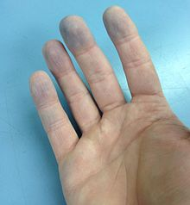
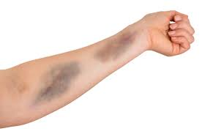
Kůže
Je pigmentovaná – melanin + se na zbarvení podílejí karoten, hemoglobin.
Tvorbu melanin ovlivňuje MSH z předního laloku hypofýzy.
Rýhy na kůži:
Flexní rýhy – kožní brázdy, malé flexní rýhy
Vyvýšeniny či prohlubně – areae cutaneae
Kožní hmatové lišty – cristae cutis, toruli taktiles (dermatoglyfy)
Skládá se z pokožky – epidermis
škáry – dermis, corium
podkožního vaziva – stratum subcutaneum
Cyanóza
Hematom

Slide 6
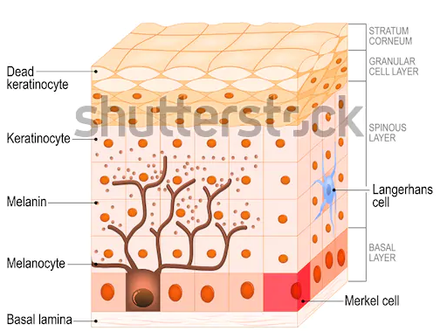
1) Epidermis
Tvoří ji rohovějící dlaždicovitý epitel, tloušťka 0,3–1,5 mm, ze škáry do epidermis zasahují lišty – papily, buňky zrají 14 dní, k povrchu se dostanou za 28 dní, spodní, nerohovějící vrstvy jsou z keratinocytů, ty se mění keratinizací v šupiny, korneocyty.
5 vrstev různých typů buněk:
Stratum basale
Keratynotyty + melanocyty + desmozomy
2) Stratum spinosum
Spolu se stratum basale tvoří stratum germinativum Malpighii, polygonální buňky spojené pomocí desmozomů. V mezibuněčném prostoru je tkáňový mok a cytokeratinová filamenta zajišťující mechanickou odolnost kůže.
3) Stratum granulosum
Jsou zde fosfolipidová granula, která chrání kůži před okolím.
4) Stratum lucidum
Tvořena 2–3 vrstvami buněk, keratohyalin konvertuje v granula glykogenu a eleidinu, což je důležitá bariéra především na dlaních a chodidlech.
5) Stratum corneum
Z korneocytů, bez jader, ploché keratinizované buňky.
2 vrstvy: stratum conjunctum (spodní kompaktní vrstva) a stratum disjunctum (horní olupující se vrstva).

Slide 7
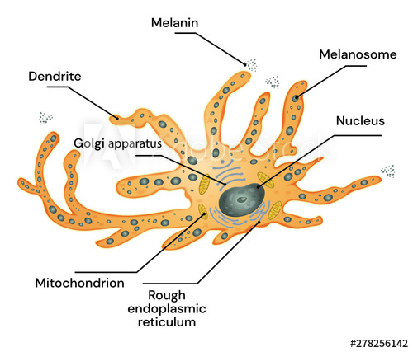
Melanocyty

Slide 8
Langerhansovy buňky
Dendritické buňky, prostupující všechny vrstvy epidermis.
Vznikají v kostní dřeni, mají schopnost prezentace antigenů lymfocytům (,,antigen presenting cells").
Variabilní množství, stoupá při zánětech, klesá vlivem UV záření.
Merkelovy buňky
Jsou to mechanoreceptory, nachází se ve stratum basale a zevní epitelové pochvě vlasového folikulu.
Mají oválná jádra, světlou cytoplazmu, jejich peptidová granula je možné prokázat imunohistochemicky.

Slide 9
Receptory chladové a tepelné termoreceptory
Chladové receptory reagují na teplotní rozmezí 25–35 °C.
Tepelné receptory reagují na rozmezí 38–48 °C.
Teploty vyšší než 45 °C jsou vnímány jako bolestivé.
Hluboké čití – propriocepce
Polohový smysl – informuje o vzájemné poloze částí těla a postavení kloubů.
Pohybový smysl – detekuje pohyb a rychlost pohybu.
Silový smysl – "měří" svalovou sílu a odpor.
Na 1 cm² jsou:
2 tepelné receptory
13 chladových
25 dotekových
200 bolestivých
100 volných nervových zakončení

Slide 10
Ruffiniho tělíska – v hlubokých vrstvách škáry, pomalu se adaptující, termoreceptory a mechanoreceptory.
Merkelovy disky – nejpovrchněji v epidermis, pomalu se adaptující, shlukují se do hmatových destiček, nejvíce v pokožce prstů, v ústech a v okolí vlasových kořínků, funkce nejasná.
Meissnerova tělíska – v papilách škáry, rychle se adaptující, alternativní název corpusculum tactus, mechanoreceptor především pro hmat na prstech a rtech, vnímání pocitů lehkých a povrchových vibrací (10-50 hz).
Vater-Paciniho tělíska – hlouběji ve škáře, nejsložitější, rychle se adaptují a jsou schopny detekovat vibrace.
Golgiho-Mazzoniho tělíska – mají podobné vlastnosti jako Vater-Paciniho tělíska.
Krauseho tělíska – podobají se Meissnerovým tělískům, leží však hlouběji.

Slide 11
2) Škára (Corium, dermis)
1 – 3 mm, ze sítě elastických a kolagenních vláken
Stratum papillare
Zde jsou senzitivní nervová zakončení, tato vrstva definuje papily.
Utváří ji řídké kolagenní vazivo s mnoha buňkami a elastickými vlákny.
Nachází se zde volná sensitivní nervová zakončení a nervová tělíska.
Stratum reticulare
Husté pleteně kolagenních, retikulárních, elastických vláken a kotvicích fibril + fibroblasty, histiocyty, mastocyty, lymfocyty.
3) Krevní cévy
povrchový (subpapilární) a hluboký krevní oběh. Mezi nimi jsou rami communicantes.
4) Mízní cévy
Začínají v papilách a také tvoří 2 systémy (povrchový a hluboký).
5) Tela subcutanea
Vyskytuje se zde vazivo, cévy, nervy, nervová zakončení a potní žlázy.

Slide 12
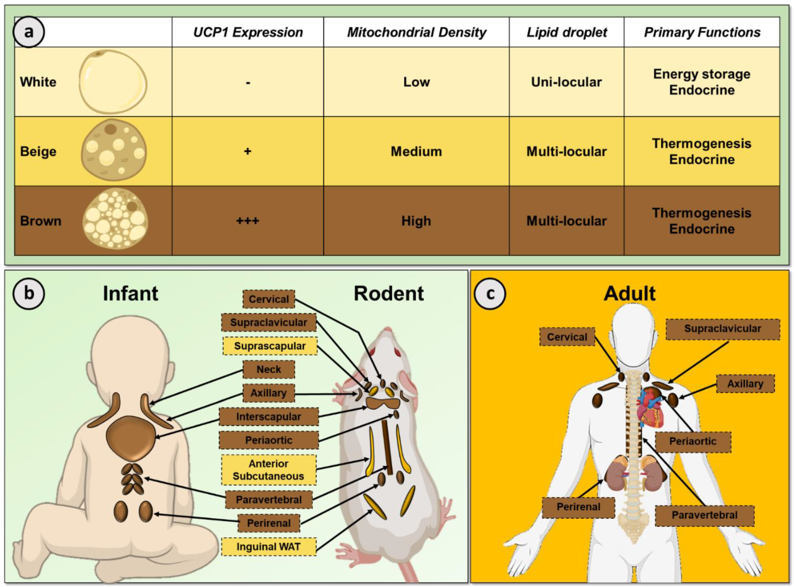
Podkožní tuk
Hnědá a bílá tuková tkáň
Adipocyty s tukovou vakuolou
Rozložení tuku je dáno hmotností, pohlavím, genetickým základem,
věkem, chronickými onemocněními, životosprávou…
Tuková tkáň slouží jako endokrinní
orgán (leptin)

Slide 13
Kožní adnexa
Kožní žlázy (mazové, potní, mléčné)
Ústroje rohového typu (vlasy, nehty a kožní chlupy)
Kožní žlázy
1) Mazové žlázy – glandullae sebaceae
Nejsou na dlaních a chodidlech, jejich vývod většinou ústí do vlasového váčku (kromě rtů, bradavky, klitorisu a žaludu), seboroická lokalizace - tzn. obličej (nos a okolí), horní části prsou a zad, naopak nejsou na dlaních a ploskách.
100 až 300 tisíc mazových žláz
Mazové zátky – comedo, kožní maz – sebum
Mazové žlázy jsou rozvětvené alveolární až tuboalveolární žlázy.
Maz zajišťuje chlupům a vlasům pružnost a chrání kůži před vysycháním, před účinky vody a potu.

Slide 14
2) Potní žlázy – glandulae sudoriferae
a) Ekkrinní žlázy jsou rozesety v kůži po celém těle a vylučují pot (hlavně voda + NaCl, močovina, amoniak, bakterie), asi
miliony.
Až 10 litrů/den
Důležitý termoregulační nástroj, nejlépe rozvinutý právě u člověka.
Nejhustší výskyt na čele, dlaních a chodidlech.
Potní žláza se skládá ze sekrečního oddílu – portio terminalis, kde jsou sekreční buňky (ty vylučují hlavně vodu a ionty) a myoepitelové buňky, a vlastní vývod – ductus sudorifer, který ústí jako pori sudoriferi.
b) Apokrinní žlázy jsou rozesety v podpažní jamce, na dvorci prsní bradavky, v kůži velkých stydkých pysků, perinea a okolí řitě, na volném okraji očních víček, v předsíni nosní dtiny a v zevním zvukovodu. Jsou vázané na chlupy.

Slide 15
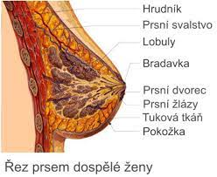
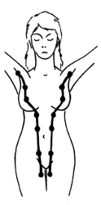
Mléčná žláza – glandula mammaria
Největší kožní žláza lidského těla
15 – 20 složených rozvětvených tuboalveolárních žláz + tuková tkáň + kůže.
Stavba mléčné žlázy závisí na pohlaví, věku a funkčním stavu (těhotenství, laktace – kojení, postlaktační regrese).
Mateřské mléko: tuk, bílkoviny, vitamíny, soli
Mlezivo – kolostrum, je hustší, obsahuje méně tuků, ale více protilátek.
Při laktaci tvoří 700-900 ml mléka denně
Řízeno prolaktinem (LTH) z předního laloku hypofýzy.
Mléčná žláza podmiňuje vyvýšení – prs – mamma.

Slide 16
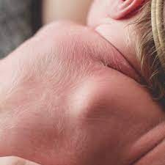
B) Ústroje rohového typu (vlasy, nehty a kožní chlupy)
Chlupy nebo vlasy nejsou na palma manus, planta pedis, červeni rtů, labia minora, clitoris a glans penis.
Průměrně je 60 chlupů na cm2, vlasů 600 na cm2.
A. Primární ochlupení – lanugo
B. Sekundární ochlupení
C. Terciální ochlupení

Slide 17
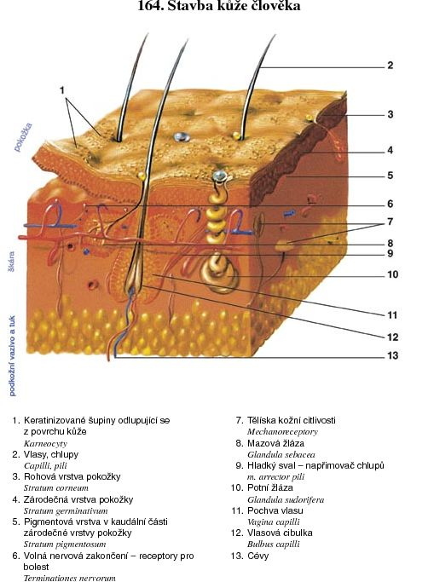
B) Ústroje rohového typu (vlasy, nehty a kožní chlupy)
Vlas a vlasový folikul
Chlupy nebo vlasy nejsou na palma manus, planta pedis, červeni rtů, labia minora, clitoris a glans penis.
Průměrně je 60 chlupů na cm2, vlasů 600 na cm2.
Lanugo – chmýří
Pilli longi – vlasy kštice, vousy, chlupy podpaží, ohanbí a další ochlupení
Pilli breves – obočí, chloupky v nose, chloupky v ústí zevního zvukovodu
Mikroskopická struktura vlasu
Vlasová cibulka, dělí se a výsledné buňky se dostávají dále do vlákna.
Dřeň vlasu (medulla pilli) tvoří velké vakuolizované, neúplně keratizované buňky.
Tyto buňky jsou lokalizované ve střední části bulbus pilli nad vlasovou papilou.
Kůra (cortex pilli), v místě bulbus pili se vlas keratinizuje.
Melanocyty jsou lokalizovány v bulbus pilli.
Vnější epitelová pochva
Vnitřní epitelová pochva
Musculus errector pilli = hladký sval napřimující chlup – deprese kůže

